Slide 1

第五组
大数据中的算法问题—K-measns算法实践
王佳欣 操志平 张入心
张德香 秦滟

Slide 2



目录
1
2
引言与要求
代码分享
3
结果展示
4
5

Slide 3
引言与要求
1

Slide 4
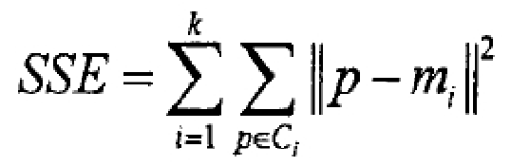
一111
1.引言与要求
算法思想
k-means算法，也被称为k-均值或k-平均。
该算法首先随机地选择k个对象作为初始的k个簇的质心；然后对剩余的每个对象，根据其与各个质心的距离，将它赋给最近的簇，然后重新计算每个簇的质心；这个过程不断重复，直到准则函数收敛。
通常采用的准则函数为平方误差和准则函数，即 SSE(sum of the squared error)，其定义如下:
SSE是数据库中所有对象的平方误差总和，p为数据对象，mi是簇Ci的平均值。这个准则函数使生成的结果尽可能的紧凑和独立。

Slide 5
k-means算法描述
1
2
3
给定大小为n的数据集，令I=1，选取k个初始聚类中心
Zj(I)，j=1，2，3，…，k；
计算每个数据对象与聚类中心的距离D(xi，Zj(I))， i=1，2，3…n，j=l，2，3，…，k，
如果满足
D(xi，Zk(I)) =min{D(xi，Zj(I)，i=l，2，3 …n}
则 xi∈C k；
计算k个新的聚类中心：
即取聚类中所有元素各自维度的算术平均数；
判断：若Zj(I+1)≠Zj(I)，
j=l，2，3，…，k，则I=I+1， 返回(2)；否则算法结束。

Slide 6
k-means算法描述
距离D的计算方法
1.欧几里得距离：
其意义就是两个元素在欧氏空间中的集合距离，因为其直观易懂且可解释性强，被广泛用于标识两个标量元素的相异度。
2.曼哈顿距离：
3.闵可夫斯基距离：

Slide 7
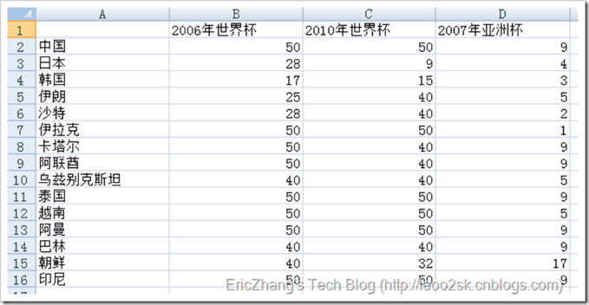
实验内容
依据下图，通过程序判断中国男足近几年在亚洲处于几流水平？

Slide 8
实验要求
1、信息输入方式，仍然2种可选：文本输入/人机交互输入（确实觉得有困难的同学，也可以采用直接在代码中写死的方式）；
2、在进行规格化数据的时候，精确到小数点后2位（四舍五入）；打印输出规格化后的数据；
3、选取K个初始聚类中心。K=3。要求重复进行2次选择，1次选择PPT上的国家：日本，巴林，泰国做为簇的种子，验证PPT最终的结果；1次请大家任意重新选择3个国家，进行K-means算法（让大家直观感受不同的簇的种子的选择，对于迭代次数，最后的聚类结果的影响）。打印输出选择的聚类中心国家名称；
4、计算每个数据对象到聚类中心的距离的时候，要求精确到小数点后4位（四舍五入）；
具体显示内容：
5、根据各数据对象到聚类中心的距离，将对象分为三类，打印显示三类的内容；
6、根据第一次的聚类结果，调整3个簇的中心点，打印并显示调整后的中心点；
7、再次计算各数据对象到聚类中心的距离，将对象分为三类。若各类包含的数据无变化，则过程结束；否则继续。过程的结束点，打印迭代的次数。
注意：若迭代N次(N为什么值比较合适？？？)仍然无法收敛，则过程结束；

Slide 9
代码分享
2

Slide 10
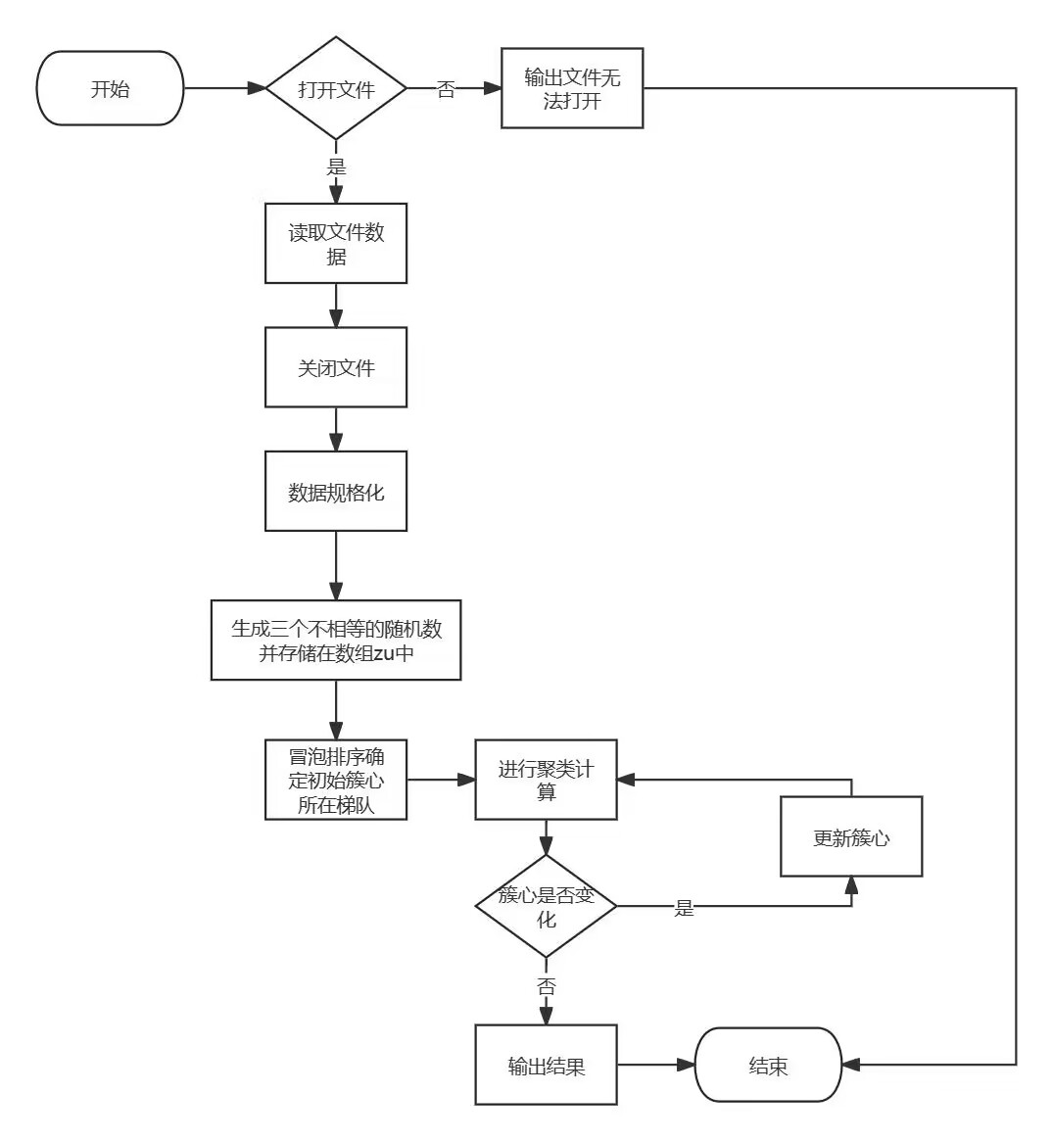
2 代码分享
流程图

Slide 11
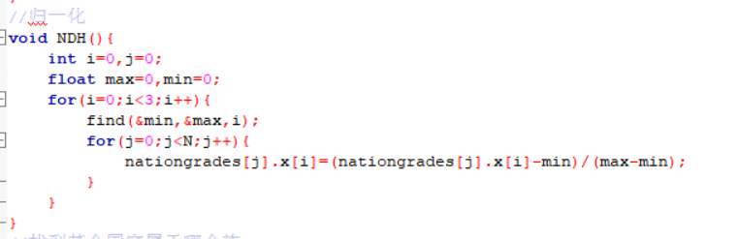
2 代码分享
数据规格化

Slide 12
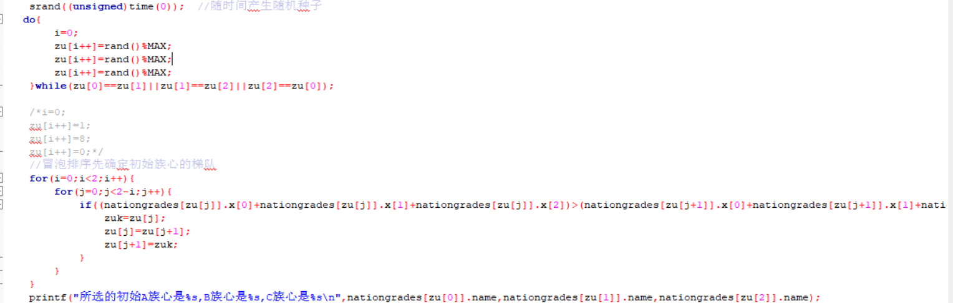
2 代码分享
随机生成簇心，冒泡排序确定簇心所在梯队

Slide 13
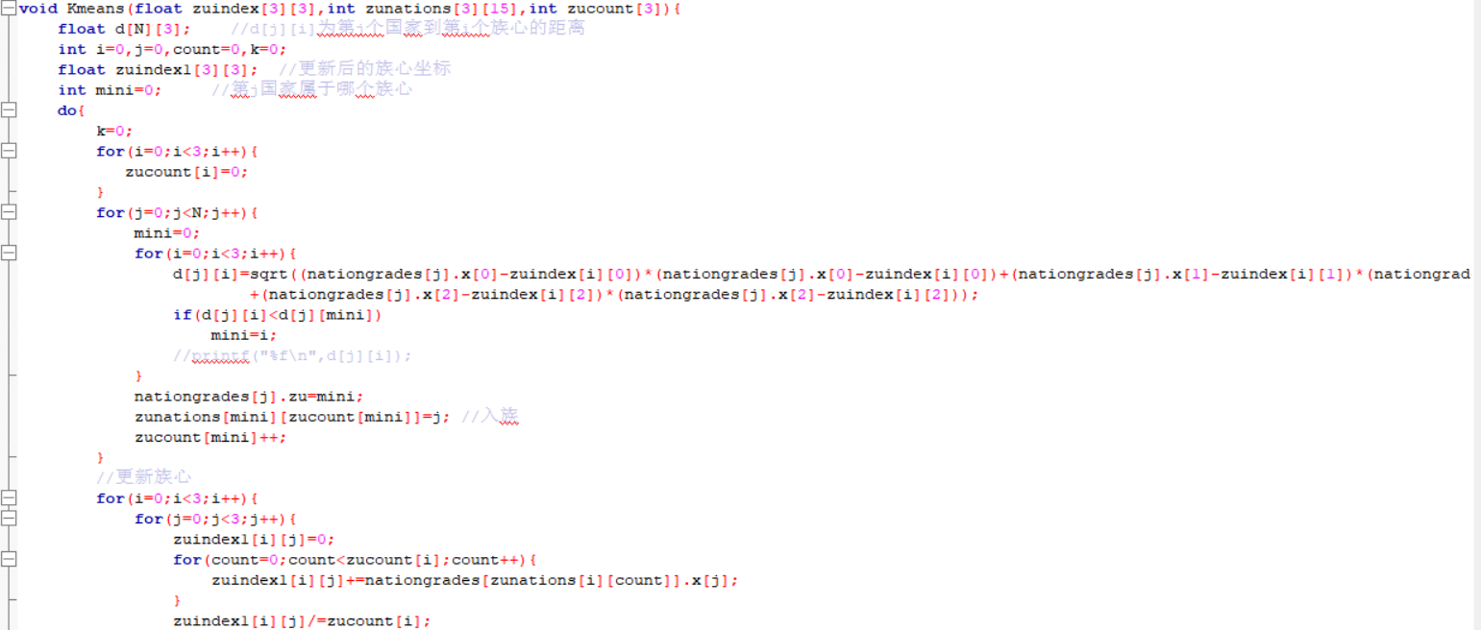
2 代码分享
K-measns算法进行聚类计算

Slide 14
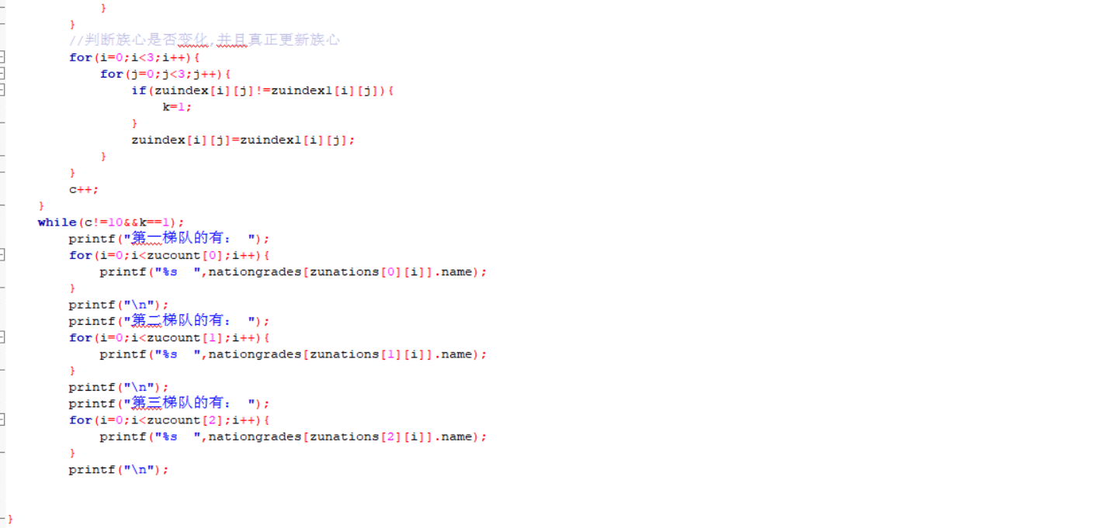
2 代码分享
K-measns算法进行聚类计算

Slide 15
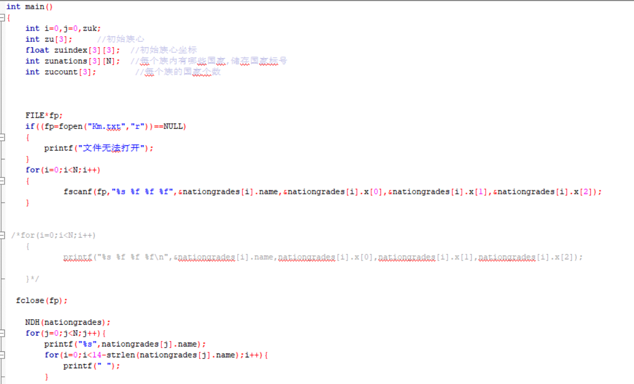
2 代码分享
主函数

Slide 16
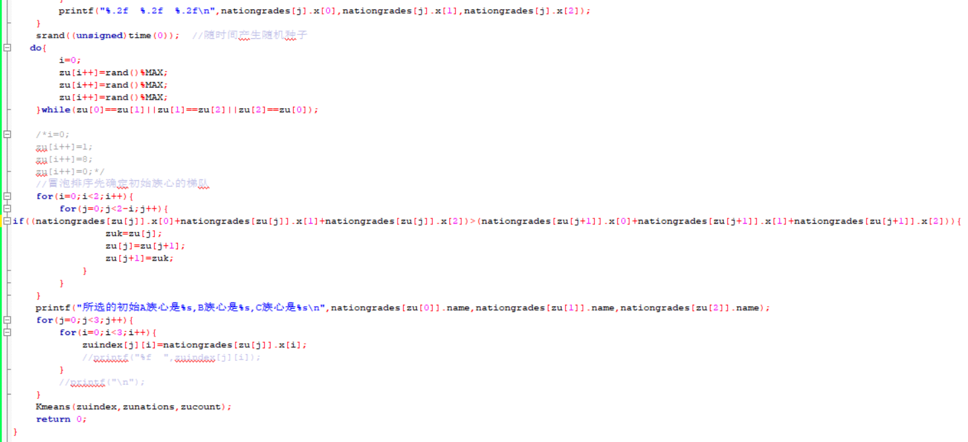
2 代码分享
主函数

Slide 17
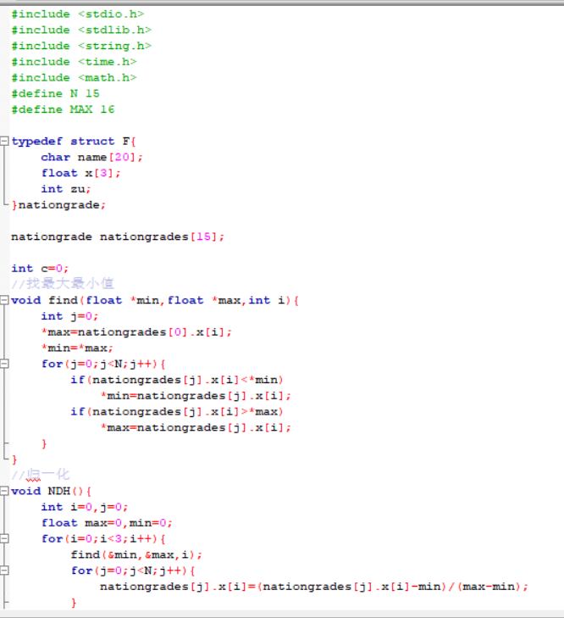
2 代码分享
整体源代码

Slide 18
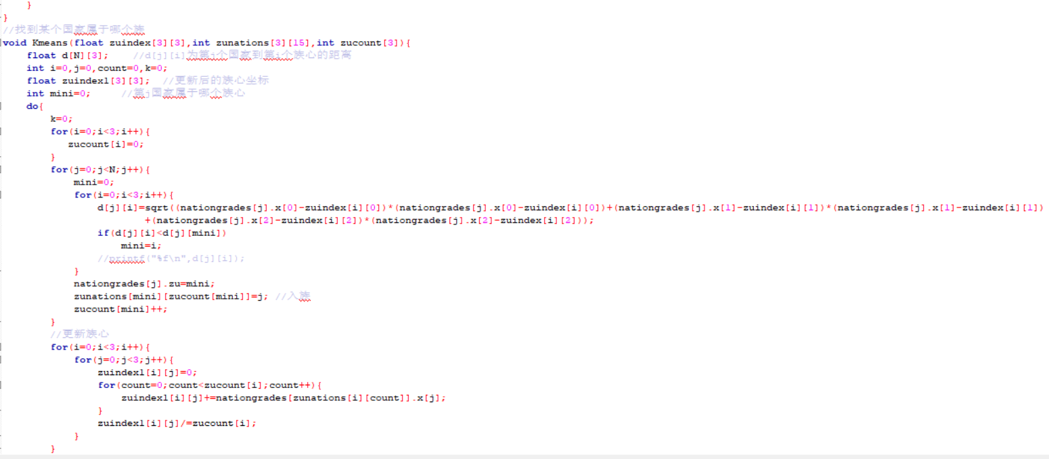
2 代码分享
整体源代码

Slide 19
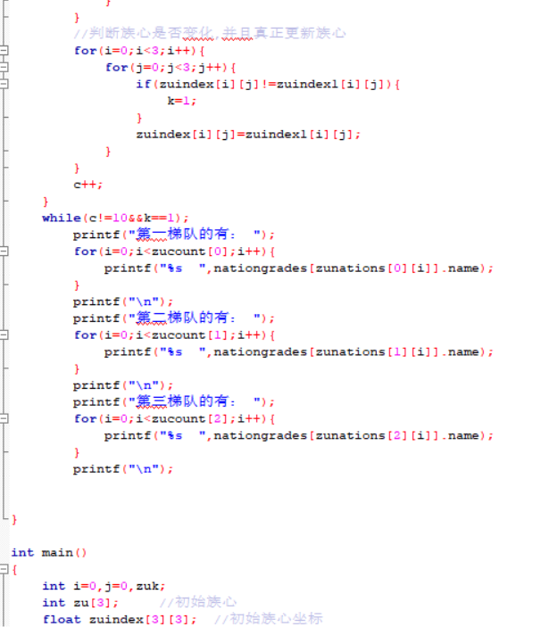
2 代码分享
整体源代码

Slide 20
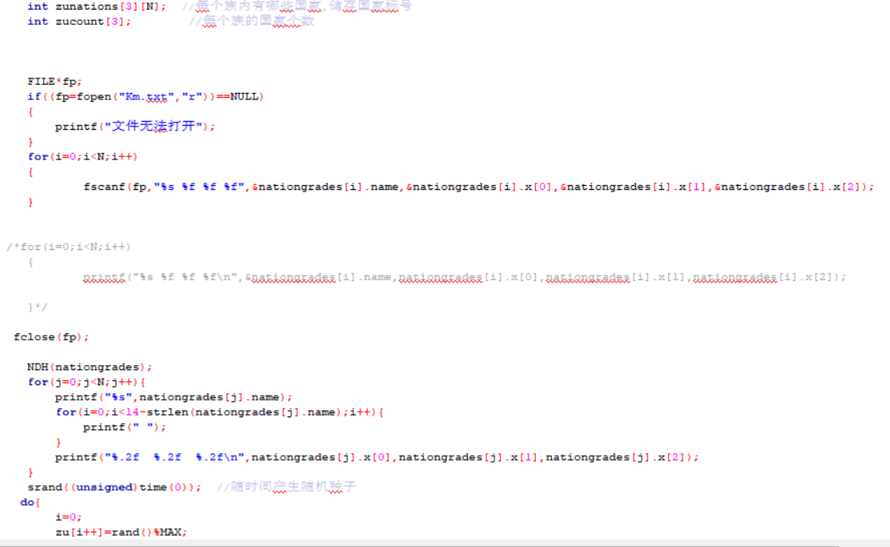
2 代码分享
整体源代码

Slide 21
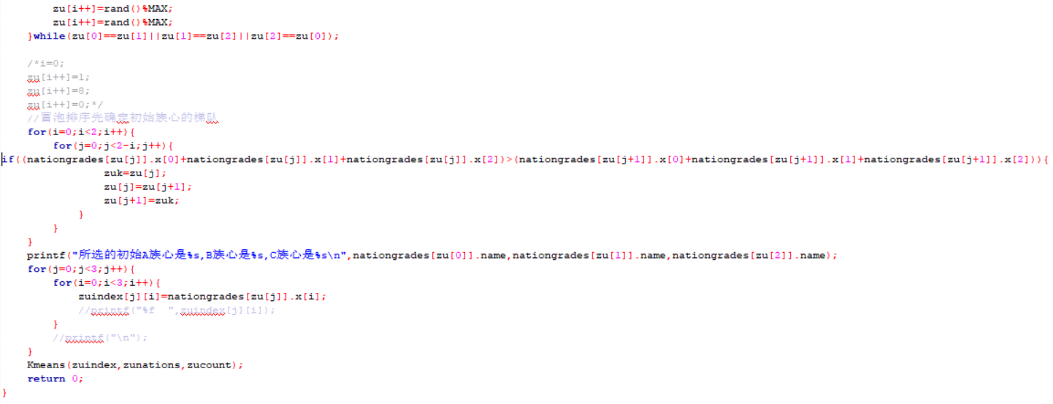
2 代码分享
整体源代码

Slide 22
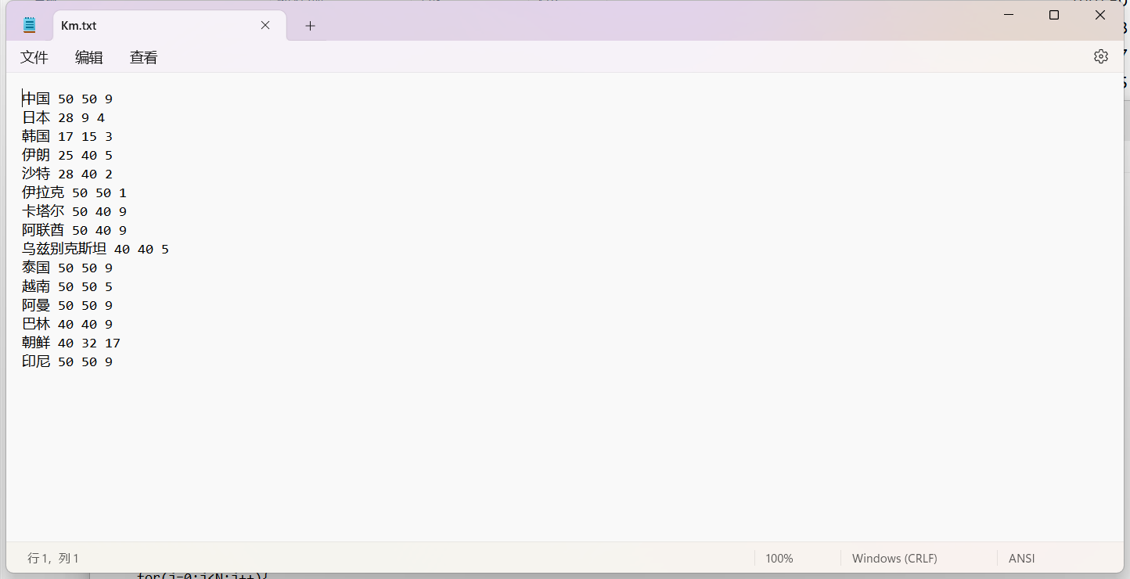
2 代码分享
Km.txt文件

Slide 23
结果展示
3

Slide 24
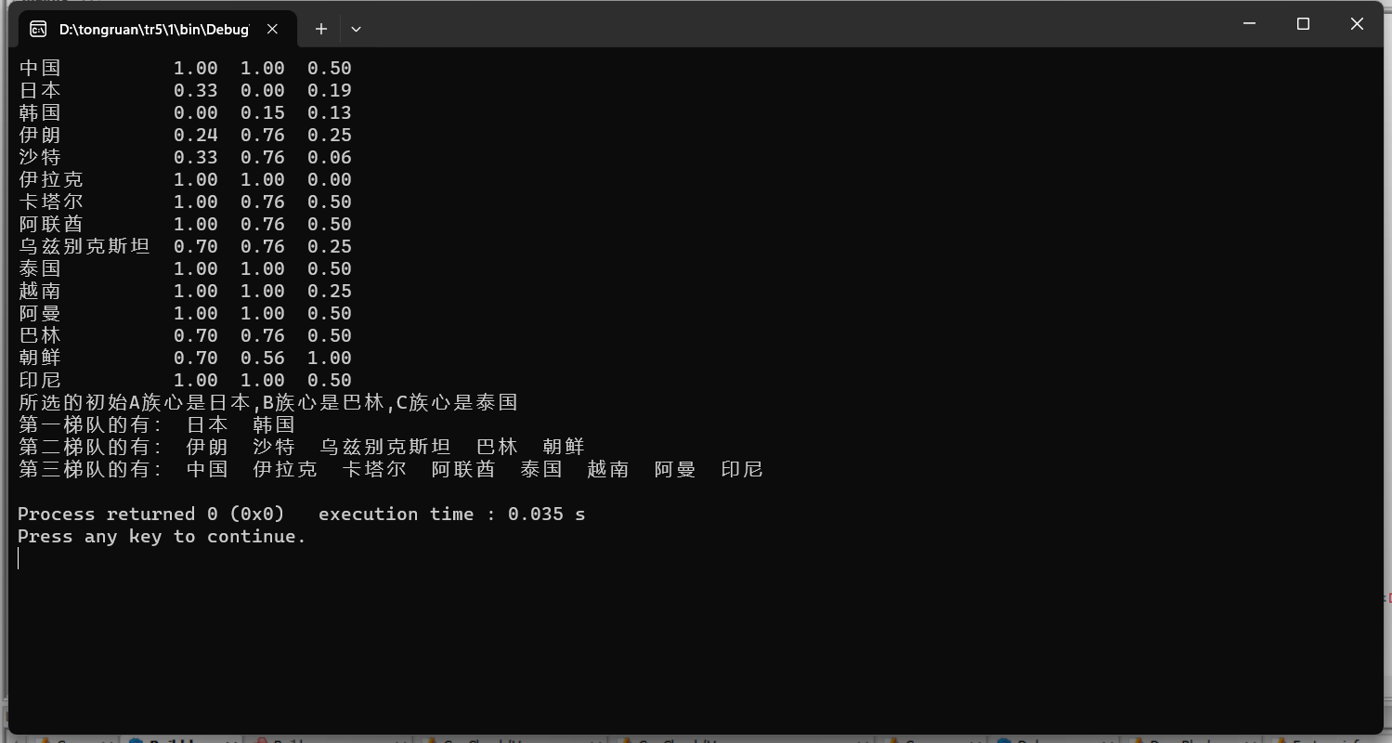
3 结果展示
日本，巴林，泰国做为簇的种子，验证PPT最终的结果

Slide 25
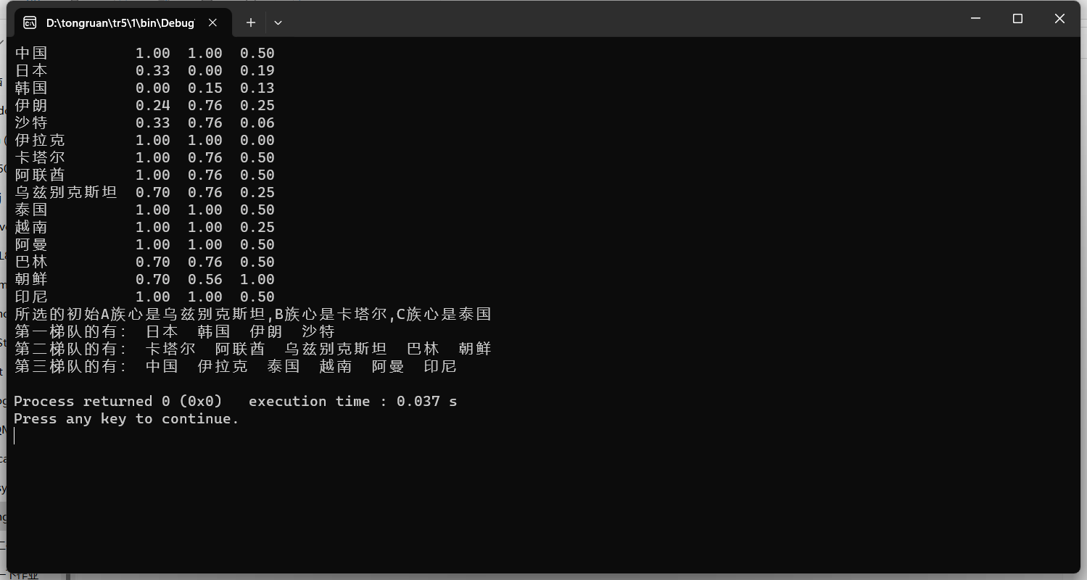
3 结果展示
随机选择3个国家，打印结果

Slide 26
·
·
·
·
·
·
-
谢谢您的
·观看·
THANK YOU！
汇报人：第5组
汇报时间：2023-11-15
·
·
·
·
·
·

